Slide 1
5. Uskonnon- ja omantunnonvapaus
Lumo
4–6

Slide 2
Uskonnonvapaus on ihmisoikeus ja perusoikeus
Uskonnon- ja omantunnonvapaus on kansainvälisesti tunnustettu ihmisoikeus.
Suomen perustuslaissa se on yksi perusoikeuksista.
Suomessa jokaisella on oikeus tunnustaa ja harjoittaa uskontoa, ilmaista vakaumuksensa ja kuulua tai olla kuulumatta uskonnolliseen yhdyskuntaan.
Kukaan ei ole velvollinen osallistumaan omantuntonsa vastaisesti uskonnon harjoittamiseen.

Slide 3
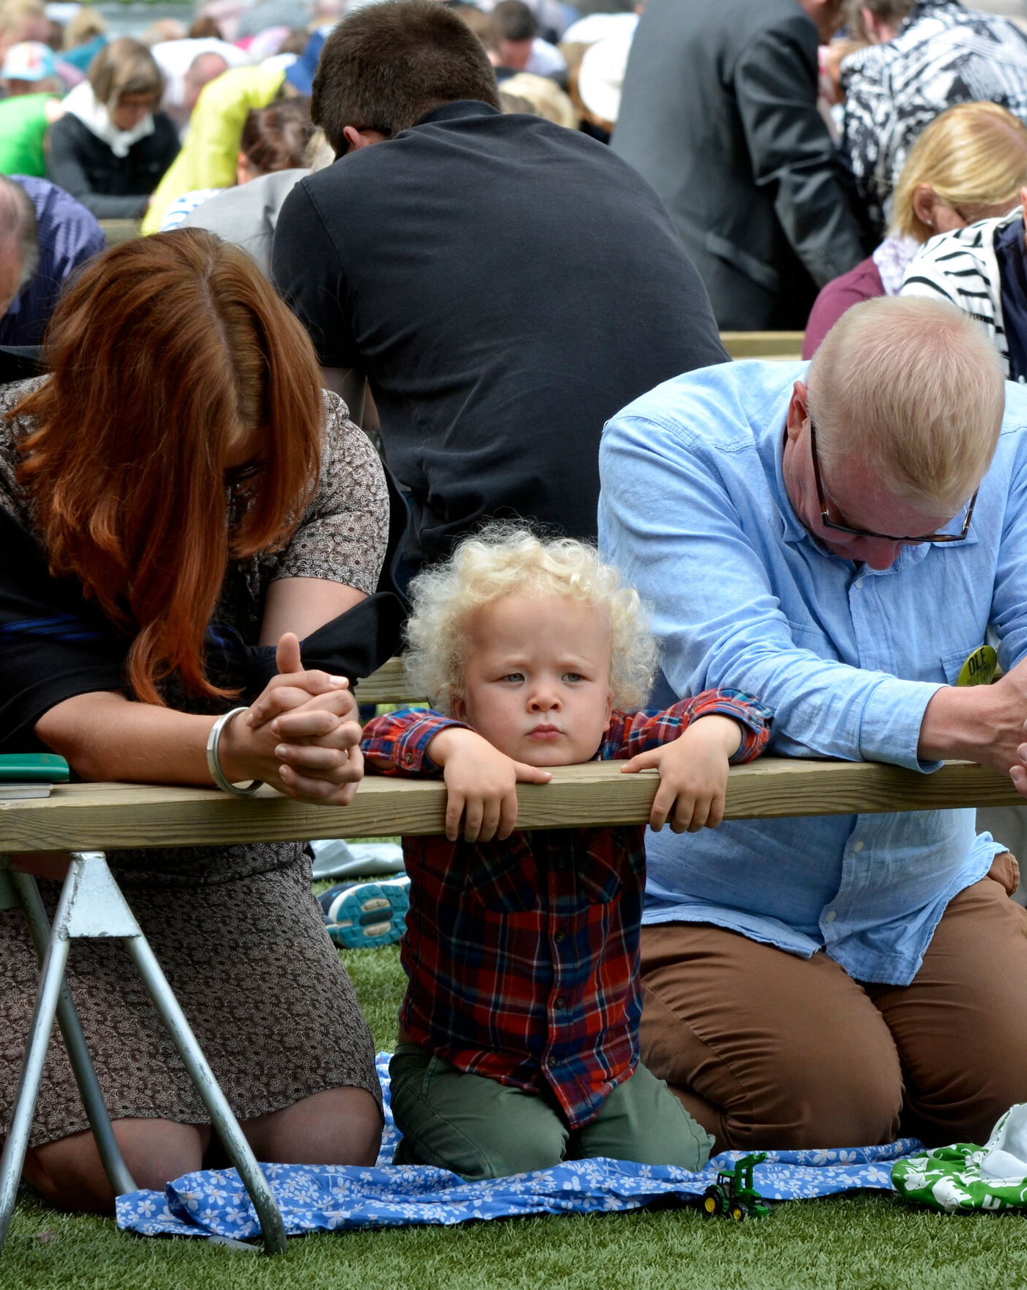
Uskonnonvapauslaki
Rekisteröity uskonnollinen yhdyskunta:
20 täysi-ikäistä Suomen kansalaista voi perustaa oman uskonnollisen yhdyskunnan.
Yhdyskunnan toimintaan voi saada avustusta.
Yhdyskunta voi hakea oikeutta avioliittoon vihkimiseen.

Slide 4
Uskonnonvapauslaki
Lapsen uskonnollisesta asemasta päättävät huoltajat:
  Lasta ei liitetä uskonnolliseen yhdyskuntaan, elleivät huoltajat ilmoita häntä 1. Ikävuoden aikana.
  12-vuotiaan uskonnollisen aseman muutos edellyttää lapsen omaa suostumusta.
  15 vuotta täyttänyt voi itse liittyä tai erota huoltajien suostumuksella.
  18 vuotta täyttänyt saa päättää uskonnollisesta asemastaan itsenäisesti.
Kaikilla on oikeus uskonnonopetukseen.

Slide 5
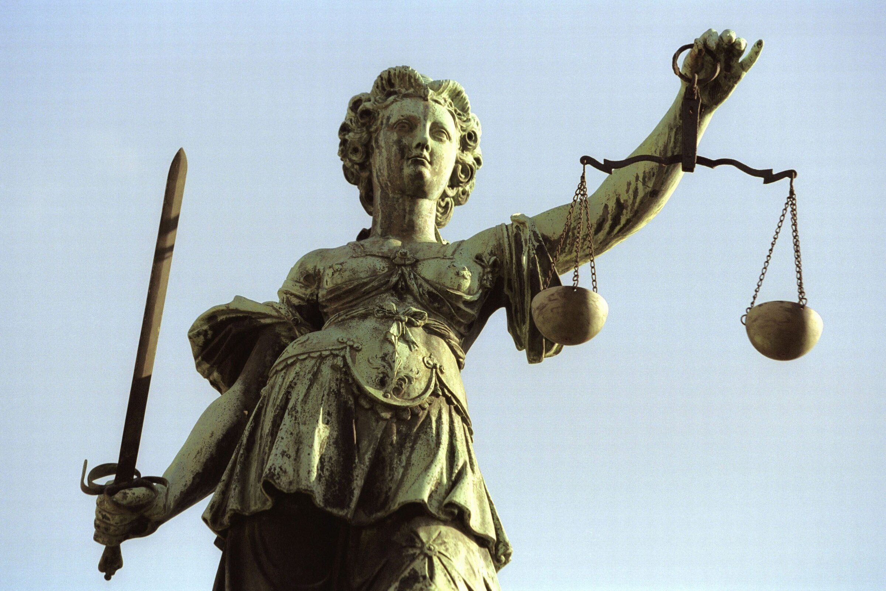
Uskonrauha, sananvapaus ja vähemmistöjen oikeudet
Uskonnon ja omantunnon vapauden toteutumiseen liittyvät sananvapaus ja yhdenvertaisuus.
Rikoslaissa on määritelty uskonrauha.
Lain sallimia uskonnollisia rituaaleja ei saa keskeyttää tai häiritä
Myös julkinen jumalanpilkka ja uskonnollisen yhdyskunnan pyhänä pitämien asioiden pilkkaaminen ovat rangaistavia tekoja.

Slide 6
Uskonrauha, sananvapaus ja vähemmistöjen oikeudet
Tietyillä uskonnollisilla vähemmistöryhmillä on myös lainsäädännöllä turvattuja erityisoikeuksia.
Esimerkiksi muslimeilla ja juutalaisilla on oikeus uskonnollisen teurastukseen (halal ja kosher).

